Slide 1
Тема урока: «Что есть красота . . .»

Slide 2
Цели урока:
7.1.3.1 - понимать содержание небольших поэтических фрагментов, определяя сюжетную линию
7.2.1.1 владеть словарным запасом, включающим эмоционально-окрашенную лексику
7.5.1.2-выбирать и использовать соответствующий ситуации общения глагол совершенного и несовершенного вида

Slide 3

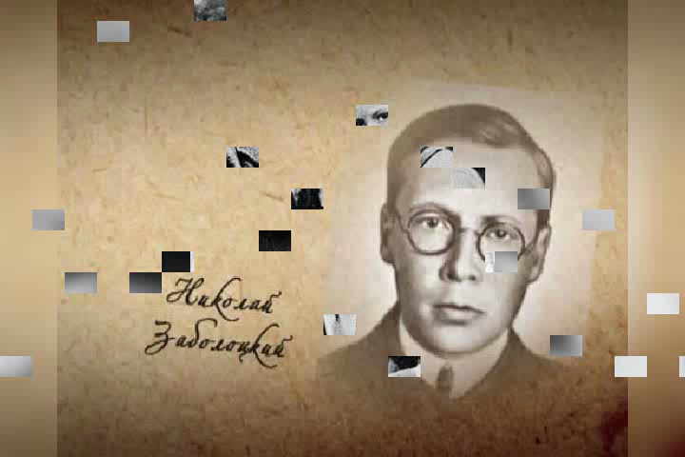

Slide 4

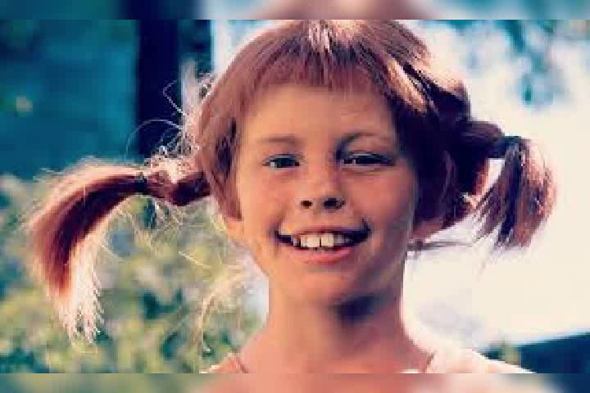

Slide 5

Стратегия «Чтение с остановками»
Прочитайте, как описывает Н.А.Заболоцкий внешность девочки?
Какие черты характера девочки проявляются в эпизоде?
О чём не хочет думать лирический герой?

Slide 6
Работа с текстом
Стратегия «тонкие-толстые» вопросы вопросы
1.Какова тема стихотворения?
­2.Какие чувства вызывает у вас данное стихотворение? Опишите их.
3.Какие эпитеты и метафоры использует автор для создания портрета ?
4.Испытывает ли он какие-то чувства к девочке?
5.Какие черты характера девочки проявляются в эпизоде?
6.Что представляет собой вторая часть стихотворения?
7.Каких человеческих пороков лишена девочка?
­8.Как вы понимаете последние строки стихотворения?

Slide 7
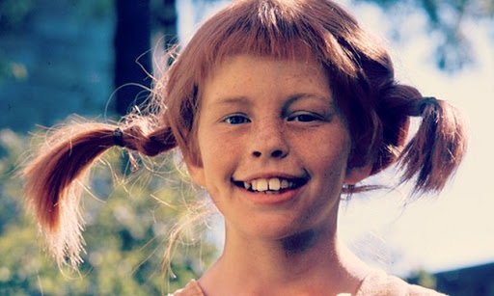
ПРОВЕРЬ СЕБЯ
:

Slide 8
Словарная работа
Сердце
Счастье
Задание
Назовите сложные слова образованные соединением с этими словами.
Составьте предложения.

Slide 9
ПРОВЕРЬ СЕБЯ
Сердце
Cepдцeбиeниe-
Сердцекрепительный
У меня участилось сepдцeбиeниe.
Мне нужно выпить сердцекрепительный напиток
:

Slide 10
Стратегия «ПОПС – формула»
П – позиция «Я считаю, что…».
О – объяснение «Потому что …».
П – пример «Я могу это доказать на примере …»
С –суждение «Исходя из этого, я делаю вывод о том, что…».
:

Slide 11
ИТОГ УРОКА
Вы узнали о творчестве русского поэта Николая Алексеевича Заболоцкого.
Познакомились со стихотворением «Некрасивая девочка».
Вы поняли содержание стихотворения Н.А.Заболоцкого "Некрасивая девочка", определяли сюжетную линию и настроение стихотворения.
Отвечали на поставленные вопросы
Использовали грамматические формы слов.
Вспомнили об образований сложных слов и составляли с ними предложения.

Slide 12
Задание для самостоятельного
закрепления материала
Напишите эссе на тему «Что есть красота …»

Slide 13
Баршаға қолжетімді, сапалы білім!
Үш тілді
Цифрлы Қазақстан
Нәтижелі
Қол
жетімді
Дербес оқыту
Тиімді
Білімді бағалау
Заманауи технология
Качественное образование,
доступное всем!

